Slide 1

Ex22 – Resource Management
IDisposable
using
Mere designmodellering samt kodning med Tusindfryd

Slide 2
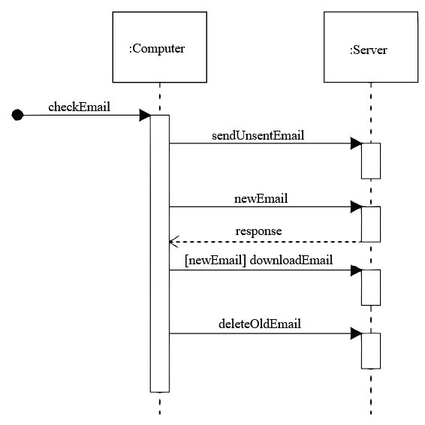
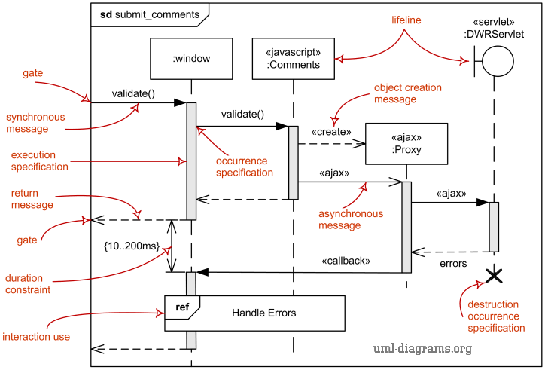
”Hey Google, what is a Sequence Diagram?”

Slide 3
Hvad siger Larman?
Quote fra side 218:
The object design skills are what matter, not knowing how to draw UML.

Slide 4
Sikring af kvalitet – gennem spørgsmål
Brainstorm af spørgsmål:
Hvad kalder man linjerne med pile på?
Hvad kalder man kasserne for i toppen (Computer, Server)?
Hvorfor er der et kolon (:) foran “Computer” og “Server”?
Hvad beskriver rektanglet under “Computer”?
Hvorfor er der forskel på længden af rektanglet under “Computer” og under “Server”?
Hvorfor er de opdelt?
Betyder det noget, at en linje er stiplet?
Hvilke(t) artefakt(er) er et SD baseret på?
Er et SD et statisk eller dynamisk artefakt?
Hvornår/hvorfor benyttes et SD?

Slide 5
Nye begreber: using (IDisposable)

Slide 6
Plan for i dag
08:15 – 08:30 | Introduktion
08:30 – 08:45 | Terminologi
08:45 – 09:45 | Øvelse 2 – IDisposable
09:45 – 10:00 | Pause
10:00 – 11:10 | Øvelse 3 – Tusindfryd
11:10 – 11:30 | Opsummering

Slide 7
Dagens opgave
Gennemgang af dagens opgave
Spørgsmål til opgaven

Slide 8
Sæt i gang!
Kom til os, hvis I har spørgsmål
Sæt i gang med dagens opgave

Slide 9
Opsummering
Hvor langt nåede I med dagens øvelser?
Stødte I på problemer, som I ikke fik løst?
Har nogen lyst til at vise deres produkt? (kort!)

Slide 10
Næste gang: Ex23-ArchitectureAndGUIIntro
Forberedelsen er på ItsLearning:
OBS: Der kan forekomme ændringer i planen

